Slide 1
Exceptions (1)
Τα exceptions μπορούν να οριστούν ως ιδιαίτερα γεγονότα (events).
Δημιουργούνται κατά την διάρκεια εκτέλεσης του προγράμματος και σταματούν άμεσα την ροή του
Όταν συμβεί ένα σφάλμα σε μία μέθοδο, δημιουργείται ένα αντικείμενο (exception object) το οποίο παραδίδεται στο σύστημα εκτέλεσης. Το αντικείμενο αυτό περιέχει πληροφορίες για τον τύπο του σφάλματος, την περιγραφή του καθώς και την κατάσταση του προγράμματος όταν αυτό συνέβη. Αυτή η διαδικασία ονομάζεται exception throwing.

Slide 2
Exceptions (2)
Η Exception είναι και αυτή μια κλάση της Java.
Μπορούμε να δημιουργήσουμε δικές μας application specific Εxception κλάσεις που θα κληρονομούν την Exception.

Slide 3
Exceptions (3)
Μία μέθοδος η οποία ενδέχεται να δημιουργήσει κατά την εκτέλεσή της κάποιο ecxeption πρέπει
  ή να αφήσει το exception να το χειριστεί η καλούσα μέθοδος
  με την δήλωση throws στο signature της μεθόδου
  ή να το χειριστεί η ίδια
Εξαίρεση αποτελούν οι RuntimeException και όσες την κληρονομούν
int count (Object o) throws Exception {
if (/*συνθήκη*/) throw new Exception(); }

Slide 4
Exceptions (4)
Μία μέθοδος χειρίζεται η ίδια το exception με ένα μπλοκ try-catch
try
{
// block of code in the method
if ( file.exists == false)
throw new FileNotFoundException();
// code generating ArrayIndexOutOfBoundsException
// e.g. via the call of a method that throws such an exception
}
catch(FileNotFoundException e)
{
System.err.println("FileNotFoundException: " + e.getMessage());
throw new SampleException(e);
}
catch(ArrayIndexOutOfBoundsException e)
{
System.err.println("Caught out of bounds exception: " + e.getMessage());
}

Slide 5
Exceptions (5)
Eντός του block catch αναφέρεται το τί θα γίνεται σε περίπτωση δημιουργίας exception.
Όταν καλούνται μέθοδοι που δηλώνονται ως δημιουργοί Exception πρέπει υποχρεωτικά να βρίσκονται εντός ενός block try στην καλούσα μέθοδο ή η καλούσα μέθοδος να αφήσει με τη σειρά της τη διαχείριση του σφάλματος στην μέθοδο που την καλεί μέσω δήλωσης throws στην υπογραφή της.
Παρατηρούμε ότι μία μέθοδος που χειρίζεται ένα exception μπορεί να στέλνει στην καλούσα μέθοδο ένα καινούργιο exception αντικείμενο
throw new SampleException(e);

Slide 6
Exceptions (6)
Το σύστημα εκτέλεσης ψάχνει στις μεθόδους που έχουν κληθεί με αντίστροφη χρονική σειρά αρχίζοντας από την μέθοδο στην οποία δημιουργήθηκε το σφάλμα για ένα ιδιαίτερο μπλοκ κώδικα το οποίο θα χειριστεί το exception. Αυτό το μπλοκ κώδικα ονομάζεται exception handler και ο τύπος του exception αντικειμένου θα πρέπει να ταιριάζει με τον τύπο του exception που μπορεί να χειριστεί αυτός ο handler.
Αν δεν βρεθεί κατάλληλος handler το πρόγραμμα τερματίζει.
Notes:
keySet returns a HashSet. An iterator for keys traverses the keys in no particular order.

Slide 7
Exceptions (7)
Ένα finally μπλοκ μπορεί να συμπληρώνει το try-catch μπλοκ. Περιέχει κώδικα που εκτελείται πάντα μετά την έξοδο από το try μπλοκ, ανεξάρτητα αν συνέβη κάποιο exception
finally
{
if (out != null)
out.close();
}
Μία μέθοδος που κάνει override μία άλλη που δημιουργεί exceptions, πρέπει υποχρεωτικά να δημιουργεί τα exceptions της μητέρας μεθόδου.

Slide 8
Arrays
Ένα array είναι ένα τμήμα διαδοχικών θέσεων μνήμης κάθε μία από τις οποίες έχει δεδομένα ίδιου τύπου.
Στην Java, το k-οστό στοιχείο του array a προσπελαύνεται ως a[k], όπου k είναι ο δείκτης. Το πρώτο στοιχείο του array a είναι το a[0] ενώ το τελευταίο είναι το a[n-1] όπου n το μήκος του array.
Στη Java, ένα array δηλώνεται με συγκεκριμένο μήκος το οποίο δεν αλλάζει κατά την διάρκεια εκτέλεσης.
Notes:
There is indeed some confusion in the usage of “element.” In some situations, the word refers to the location in an array, as in “set the value of the k-th element.” In other situations it refers to a value stored in the array, as in “find the smallest element.” This dual usage is somewhat similar to the situation with the term “variable.” This is no big deal, as long as everyone understands the difference between a location and a value stored in it.

Slide 9
Arrays (συνέχεια)
Παραδείγματα αναφορών σε στοιχεία ενός array
a [3]
a [k]
a [k - 2]
a [ (int) (6 * Math.random()) ]
Notes:
That’s the beauty of it: the index may be a variable calculated at run time; it can be used in algorithms.

Slide 10
Arrays ως αντικείμενα
Στη Java, ένα array είναι ουσιαστικά ένα αντικείμενο. Εάν ο τύπος των στοιχείων του είναι anyType, ο τύπος του array αντικειμένου είναι anyType[ ].
Δήλωση Array:
anyType [ ] arrName;
Όπως και με τα άλλα αντικείμενα, η δήλωση ενός array δημιουργεί μία αναφορά και όχι το ίδιο το αντικείμενο.
Τρόπος δημιουργίας ενός array:
arrName = new anyType [length] ;
αγκύλες,όχι παρενθέσεις!
Notes:
This has several implications: you have to create (initialize) an array before you can use it, an array is passed to methods as a reference, etc. You can pass an array to any method that expects an Object type of argument. If you want to test it, try:
Object x = new int[100];

Slide 11
Δήλωση και αρχικοποίηση array
Όταν δημιουργείται ένα array, δεσμεύεται χωρός για τα στοιχεία του. Τα στοιχεία παίρνουν default τιμές. Για παράδειγμα:
μήκος 10, όλα τα στοιχεία παίρνουν τιμή 0
scores = new int [10] ;
words = new String [10000];
μήκος 10000, όλα τα στοιχεία έχουν τιμή null
Notes:
As for fields: 0 for numbers, false for booleans, null for objects. The elements get default values even if an array is a local variable. You can think of an array’s elements as sort of like its “fields.”

Slide 12
Δήλωση και αρχικοποίηση array (συνέχεια)
Ένα array μπορεί να δηλωθεί και να αρχικοποιηθεί με μία εντολή. Για παράδειγμα:
int [ ] scores = new int [10] ;
private double [ ] gasPrices = { 3.05, 3.17, 3.59 };
String [ ] words = new String [10000];
String [ ] cities = {"Atlanta", "Boston", "Cincinnati" };
Notes:
Nothing new here: this is true for any object.

Slide 13
Δήλωση και αρχικοποίηση array (συνέχεια)
Επίσης, η αρχικοποίηση μπορεί να αναβληθεί για αργότερα. Για παράδειγμα:
Δεν έχει αρχικοποιηθεί
String [ ] words;
...
words = new String [ console.readInt() ];
private double[ ] gasPrices;
…
gasPrices = new double[ ] { 3.05, 3.17, 3.59 };
Δεν έχει αρχικοποιηθεί
Notes:
The second initialization form (for gasPrices) is not in the AP subset.

Slide 14
Το μήκος ενός array
Το μήκος ενός array καθορίζεται κατά την δημιουργία του array.
Το μήκος ενός array είτε δίνεται άμεσα, είτε υπολογίζεται από το μήκος της λίστας αρχικοποίησης.
Το μήκος του array arrName προσπελαύνεται ως arrName.length.
Το length είναι ένα public πεδίο και όχι μία μέθοδος του array αντικειμένου.
Notes:
As opposed to String, where length() is a method.

Slide 15
Περνώντας arrays ως παραμέτρους
Όπως όλα τα αντικείμενα, ένα array περνιέται σε μία μέθοδο με τη δημιουργία αντιγράφου της αναφοράς
Τα στοιχεία του αρχικού array δεν αντιγράφονται και είναι προσπελάσιμα (μεταβάλλονται) από τον κώδικα της μεθόδου.
// Swaps a [ i ] and a [ j ]
public void swap (int [ ] a, int i, int j)
{
int temp = a [ i ];
a [ i ] = a [ j ];
a [ j ] = temp;
}
Notes:
So a void method can do all kinds of things to an array passed to it as a parameter.

Slide 16
java.util.ArrayList<E>
Υλοποιεί μία λίστα ως array.
Τα στοιχεία της λίστας είναι αντικείμενα ή null. Δεν μπορεί να είναι βασικοί τύποι.
Διαχειρίζεται δύο μεγέθη, την χωρητικότητα της λίστας (μήκος του υποκείμενου array) και το μέγεθος της λίστας (αριθμός στοιχείων της λίστας)
χωρητικότητα
μέγεθος
"Cat"
"Hat"
"Bat"
...
Notes:
java.util.ArrayList<E> implements java.util.List<E>. Another implementation of List is java.util.LinkedList<E> (Chapter 20).
As opposed to a regular array, ArrayList’s methods check that an index is from 0 to size() - 1, not just from 0 to capacity - 1.

Slide 17
ArrayList ⎯ Generics
Από την Java 5, η κλάση ArrayList όπως και οι άλλες collection κλάσεις δηλώνονται ότι περιέχουν αντικείμενα συγκεκριμένου τύπου.
Η δήλωση του τύπου των περιεχόμενων στοιχείων γίνεται ως εξής:
ArrayList<String> words = new ArrayList<String>();
ArrayList<Integer> nums = new ArrayList<Integer>();
Notes:
We would prefer to call them “type-specific collections” rather than “generic collections.”

Slide 18
ArrayList<E> Constructors
Στα Java docs γίνεται χρήση του γράμματος E ως παράμετρος τύπου για τα στοιχεία μιας generic συλλογής
  ArrayList<E> ( )
  ArrayList<E> (int capacity)
Δημιουργεί μία άδεια ArrayList<E> με default χωρητικότητα 10
Δημιουργεί μία άδεια ArrayList<E> με χωρητικότητα capacity
Notes:
If you know the maximum size of the list ahead of time, it is better to use the second constructor to avoid reallocation of the array and copying its elements. This constructor is not in the AP subset, though.
The third constructor (not shown) creates an ArrayList from a given collection.

Slide 19
ArrayList<E> Autoboxing
Από την Java 5, δεν χρειάζεται να δημιουργούμε αντικείμενα της wrapper κλάσης αλλά γίνεται αυτομάτα η αλλαγή από τον βασικό τύπο στον αντίστοιχο wrapper τύπο, πχ. από double σε Double.
ArrayList<Integer> counts =
new ArrayList<Integer>( );
counts.add(17);
...
int count = counts.get(0);
Autoboxing: μεταφράζεται ως
counts.add(new Integer(17));
Autounboxing: η count λαμβάνει την τιμή 17
Notes:
Autoboxing/unboxing is inefficient; in the “real world” values of primitive data types are usually stored in standard arrays.

Slide 20
Βρόχος “For Each”
Εισήχθη στην Java 5
Αντικαθιστά τους iterators στις collection κλάσεις
int [ ] scores = { ... };
...
int sum = 0;
for (int s : scores)
{
sum += s;
}
...
Είναι ισοδύναμο με:
for (int i = 0;
i < scores.length; i++)
{
int s = scores[i];
sum += s;
}
Notes:
An iterator is an object that helps to traverse a collection. It has a method next that supplies the next element of the collection. A “For each” loop is a shortcut for an iterator.

Slide 21
Arrays δύο διαστάσεων
Ένα στοιχείο σε ένα δισδιάστατο array προσπελαύνεται με ένα ζευγάρι δεικτών γραμμής-στήλης. Για παράδειγμα:
board [ r ] [ c ] = 'x';
// 2-D array of char with 5 rows, 7 cols:
char[ ] [ ] letterGrid = new char [5][7];
// 2-D array of Color with 1024 rows, 768 cols:
Color[ ] [ ] image = new Color [1024][768];
// 2-D array of double with 2 rows and 3 cols:
double [ ] [ ] sample =
{ { 0.0, 0.1, 0.2 },
{ 1.0, 1.1, 1.2 } };
Notes:
For some reason, 2-D arrays have been excluded from the AP-A subset. They remain in the AP-AB subset.

Slide 22
Arrays δύο διαστάσεων (συνέχεια)
Στη Java, ένα δισδιάστατο array είναι βασικά ένα μονοδιάστατο array άλλων μονοδιάστατων arrays, των γραμμών του.
Εάν m είναι ένα δισδιάστατο array, τότε το m[k] είναι ένα μονοδιάστατο array, η k-οστή γραμμή του.
m.length είναι ο αριθμός των γραμμών.
m[k].length είναι το μήκος της k-οστής γραμμής (αριθμός στηλών).
Notes:
Nothing unusual: an array of rows contains objects; each object happens to be an array.

Slide 23
Collections
Collection: μία συλλογή αντικειμένων
Collection, Iterator
Lists, ListIterator
  List
  ArrayList
  LinkedList
Stack
Queue, PriorityQueue
Sets
  Set
  TreeSet
  HashSet
Maps
  Map
  TreeMap
  HashMap
Όλα τα παραπάνω interfaces και οι κλάσεις ανήκουν στο package java.util.
Notes:
The most common way to use the collections framework is to create objects of library classes in your programs. However, you can also extend library classes and write your own classes that implement library interfaces.

Slide 24
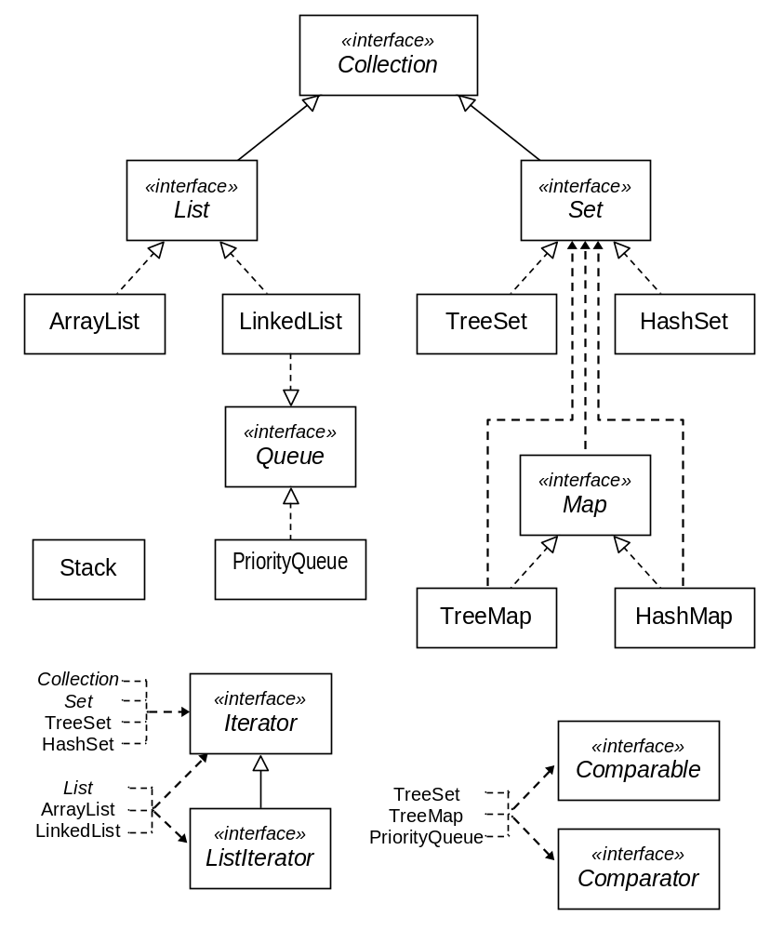
Collections (συνέχεια)
Notes:
Some connections are not shown here because they muddy the concepts. For example, the Queue interface extends the Collection interface, but we want to use queues in a “pure” way, using only the four queue-specific methods: isEmpty, add, remove, peek. The same for Stack: strictly speaking it implements Collection, but we want to use only the four “pure stack” methods (isEmpty, push, pop, peek).

Slide 25
Collections (συνέχεια)
Μία συλλογή στην πραγματικότητα περιέχει αναφορές σε αντικείμενα (λέμε όμως ότι περιέχει αντικείμενα).
Ένα αντικείμενο μπορεί να ανήκει σε περισσότερες συλλογές.
Ένα αντικείμενο μπορεί να μεταβληθεί όταν ανήκει σε μία συλλογή (εκτός αν είναι immutable).
Notes:
An analogy: a link to the same web page can be found in a list of links elsewhere; the contents of the web page can change while a link to it remains in the list.

Slide 26
Collections (συνέχεια)
Αρχίζοντας από την Java 5, μία συλλογή μπορεί να αναγκαστεί να περιέχει αντικείμενα συγκεκριμένου τύπου μέσω της παραμέτρου τύπου:
  Collection<E>
  List<E>
  Stack<E>
  Set<E>
Ένα map παίρνει δύο παραμέτρους τύπου:
  Map<K,V>
Notes:
We would prefer to call them type-specific collections.
A map associates a key (of type K) with a value (of type V).

Slide 27
Collection, Iterator
«interface»
Iterator
«interface»
Collection
Μία συλλογή αντιπροσωπεύεται από ένα Collection interface.
Ένας iterator είναι ένα αντικείμενο το οποίο βοηθάει στην διαπέραση μιας συλλογής (επεξεργασία όλων των στοιχείων της στην σειρά).
Notes:
Collection uses Iterator.
A programmer can obtain two iterators from a collection and use them in nested loops.

Slide 28
Collection<E> Μέθοδοι
boolean isEmpty ()
int size ()
boolean contains (Object obj)
boolean add (E obj)
boolean remove (E obj)
Iterator<E> iterator ()
// ... other methods
Επιστρέφει τον iterator για αυτή την συλλογή
Notes:
These are the most abstract methods that make sense for any collection.
The contains method has to compare objects in some way. The comparison can be based on equals, compareTo, or some other method ⎯ this depends on specific implementation. For example, TreeSet uses compareTo (or a comparator); HashSet uses equals (and the hashCode method).

Slide 29
Iterator<E> Μέθοδοι
boolean hasNext ()
E next ()
void remove ()
Ο τύπος του επόμενου αντικειμένου εξαρτάται από την συγκεκριμένη συλλογή
Αφαιρεί από την συλλογή το τελευταίο αντικείμενο που επισκεφθήκαμε
Notes:
next throws an exception if there are no elements left.

Slide 30
Iterator ⇔ Βρόχος “For Each”
Collection<String> words = new ArrayList<String>();
...
for (String word : words)
{
< ... process word >
}
Iterator<String> iter =
words.iterator();
while (iter.hasNext ())
{
String word = iter.next ();
< ... process word >
}
Ένας βρόχος “for each” αντικαθιστά τον αντίστοιχο iterator
Notes:
Compiler error messages for “for each” loops often mention iterators.
You cannot remove elements in a “for each” loop; use an iterator for that.

Slide 31
Lists, ListIterator
Μία λίστα αντιπροσωπεύει μία συλλογή όπου όλα τα στοιχεία είναι αριθμημένα:
    a₀, a₁, ..., a_{n-1}
java.util:
  List interface
  ArrayList
  LinkedList
Ένας ListIterator είναι ένας iterator που έχει επεκταθεί ειδικά για λίστες (Ο ListIterator είναι ουσιαστικά ένα subinterface του Iterator)
Notes:
A list can hold duplicate values.

Slide 32
List<E> Μέθοδοι
// All Collection<E> methods, plus:
E get (int i)
E set (int i, E obj)
void add (int i, E obj)
E remove (int i)
int indexOf (Object obj)
ListIterator<E> listIterator ()
ListIterator<E> listIterator (int i)
Επιστρέφει έναν ListIterator ο οποίος ξεκινάει από τον δείκτη i
Notes:
boolean add(E obj) is inherited from Collection, along with isEmpty, size, remove(E obj), iterator, etc. That is why add(obj) and add(i, obj) have different return types.

Slide 33
LinkedList
Αντιπροσωπεύει μία διπλά συνδεδεμένη λίστα
Υλοποιεί τις μεθόδους του List<E> interface
header
a₀
a₁
a₂
...
a_{n-1}
Notes:
The nodes of a doubly-linked list can be scattered in memory, but each node has references to the next and the previous node.
The header node holds the pointers to the first and last nodes of the list. It is convenient to have this “dummy” node: it simplifies code for inserting and removing elements.

Slide 34
LinkedList (συνέχεια)
Επιπλέον μέθοδοι ειδικά για την κλάση LinkedList:
void addFirst (E obj)
void addLast (E obj)
E getFirst ()
E getLast ()
E removeFirst ()
E removeLast ()
Notes:
You need to declare specifically a LinkedList to use these methods.
List<String> list = new LinkedList<String>();
...
list.addFirst(str); // syntax error!
— doesn’t work! You need:
LinkedList<String> list =
new LinkedList<String> ();
...
list.addFirst(str); // Works!

Slide 35
Διαφορές ArrayList και LinkedList
ArrayList
LinkedList
get(i) and set(i, obj)
O(1)
O(n)
add(i, obj) and remove(i)
O(n)
O(n)
add(0, obj)
O(n)
O(1)
add(obj)
O(1)
O(1)
contains(obj)
O(n)
O(n)
Notes:
Usually the array that holds the ArrayList’s values has room to add a value at the end. In that case, list.add(obj) takes O(1) time.

Slide 36
Stacks
Μία stack υλοποιεί μία LIFO (Last-In-First-Out) δομή.
Οι stacks είναι χρήσιμες σε ενφωλιασμένες δομές και κλήσεις μεθόδων από άλλες μεθόδους
Μία stack περιλαμβάνει δύο λειτουργίες: push και pop.
Μία stack δηλώνεται ως java.util.Stack<E>
Notes:
A stack can be used when a recursive solution is not feasible or desirable.

Slide 37
Stack<E> Μέθοδοι
boolean isEmpty ()
E push (E obj)
E pop ()
E peek ()
Επιστρέφει το obj χρησιμοποιείται όμως ως void
Επιστρέφει το αντικείμενο που βρίσκεται στην κορυφή της stack χωρίς όμως να το αφαιρεί από αυτή
Notes:
Strictly speaking, Stack does implement Collection and has iterators, but it is better to use it in the “pure stack” manner (lest you want to lose points on the AP exam).

Slide 38
Queues
Μία queue υλοποιεί μία FIFO (First-In-First-Out) δομή
Είναι χρήσιμη για την διαχείριση γεγονότων με την σειρά που φθάνουν
java.util:
  Queue interface
  LinkedList (implements Queue)
Notes:
There is no a separate class that implements a queue (in the FIFO sense): LinkedList is used for that.

Slide 39
Queue<E> Μέθοδοι
boolean isEmpty ()
boolean add (E obj)
E remove ()
E peek ()
Επιστρέφει το πρώτο στοιχείο της ουράς χωρίς να το αφαιρεί από αυτή
Notes:
Thus LinkedList implements both List and Queue.

Slide 40
Sets
Ένα set είναι μία συλλογή χωρίς διπλές τιμές
Επιτρέπει το πολύ μία null τιμή
Έχει σχεδιαστεί για να βρίσκει γρήγορα μία τιμή
java.util:
  Set interface
  TreeSet
  HashSet
Notes:
TreeSet uses compareTo or a comparator for comparing objects; HashSet uses hashCode and equals.

Slide 41
Sets (συνέχεια)
«interface»
Iterator
«interface»
Collection
«interface»
Set
Οι μέθοδοι ενός Set<E> είναι ίδιες με τις μεθόδους του Collection<E>
TreeSet
HashSet
Η μόνη διαφορά ανάμεσα σε ένα set και ένα collection είναι η μη ύπαρξη διπλών τιμών
Notes:
The difference between a Set and a Collection is that a Set cannot have duplicate elements.

Slide 42
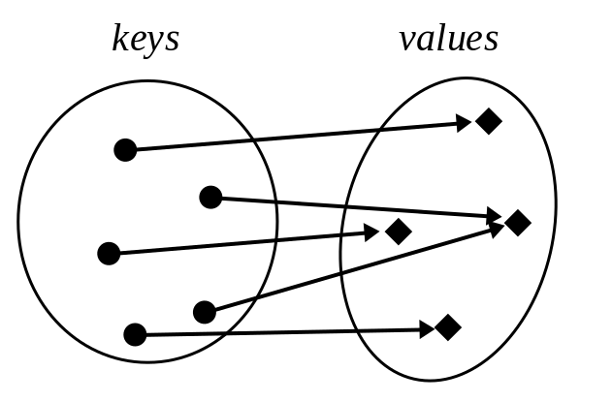
Maps
Ένα map δεν αποτελεί συλλογή αλλά αντιπροσωπεύει μία αντιστοίχιση μεταξύ ενός συνόλου από κλειδιά και ενός συνόλου από τιμές
Σε ένα κλειδί μπορεί να αντιστοιχεί μία μόνο τιμή όμως περισσότερα από ένα κλειδιά μπορούν να αντιστοιχούν στην ίδια τιμή
Notes:
The concept of a map is based on the mathematical concept of a mapping or function.

Slide 43
Map<K, V> Μέθοδοι
boolean isEmpty ()
int size ()
V get (K key)
V put (K key, V value)
V remove (K key)
boolean containsKey (Object key)
Set<K> keySet ()
Επιστρέφει το σύνολο των κλειδιών
Notes:
keySet returns the set of all the keys that have associated values in the map.

Slide 44
HashMap<K,V>
Μπορεί να χρησιμοποιηθεί όταν για τα κλειδιά μπορούν να οριστούν ορθώς οι μέθοδοι hashCode και equals
Υλοποιεί το σύνολο των κλειδιών (key set) ως ένα hash table
Οι μέθοδοι containsKey, get, και put απαιτούν O(1) χρόνο
Notes:
keySet returns a HashSet. An iterator for keys traverses the keys in no particular order.

